Slide 1
Ростовский государственный университет путей сообщения
Кафедра «Станции и грузовая работа»
Общий курс железных дорог (ОКЖД)
Раздел 1 «Общие сведения о железнодорожном транспорте.
Структура управления железнодорожным транспортом.»
Лекция 1.3 Путь и путевое хозяйство
Автор: к.т.н., доцент Репешко Н.А.

Slide 2
Содержание темы
Раздел 1 Общие сведения о железнодорожном транспорте. Структура управления железнодорожным транспортом.
Лекция 1.1 Характеристика железнодорожного транспорта и его место в единой транспортной системе.
Лекция 1.2 Общие принципы и стадии проектирования железных дорог.
Лекция 1.3 Путь и путевое хозяйство
Раздел 2 Стрелочные переводы и стрелочные улицы, их назначение и устройство
Раздел 3 Локомотивы и локомотивное хозяйство
Раздел 4 Вагоны и вагонное хозяйство
Раздел 5 Раздельные пункты. Понятие о железнодорожных узлах.
Раздел 6 Автоматика и телемеханика и связь на железнодорожном транспорте
Раздел 7 Габариты приближения строений на железнодорожном транспорте. Искусственные сооружения.
Раздел 8 Электроснабжение железных дорог. Организация перевозок и график движения поездов.
Материально-техническое снабжение железных дорог.

Slide 3
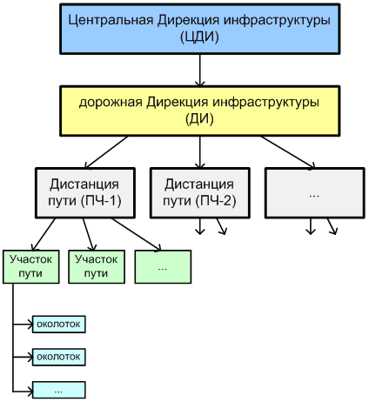
Путь и путевое хозяйство
Основным предназначением путевого хозяйства является содержание пути и путевых устройств в постоянной исправности, с целью обеспечения безопасного и плавного движения поездов с наибольшими скоростями, установленными для данного участка.
На уровне ОАО «РЖД» руководство путевым хозяйством осуществляет Центральная Дирекция инфраструктуры, а на дорогах – дорожные Дирекции инфраструктуры.
Основные функции дорожной Дирекции инфраструктуры:
определение совместно со службой экономики и финансов дороги плановых заданий для региональных дистанций пути и подчиненных ей предприятий и организаций;
контроль за выполнением планов;
техническое руководство предприятиями;
внедрение достижений науки и техники, научной организации труда, передового опыта;
обеспечение бесперебойности и безопасности движения поездов.
Структура управления путевым хозяйством

Slide 4
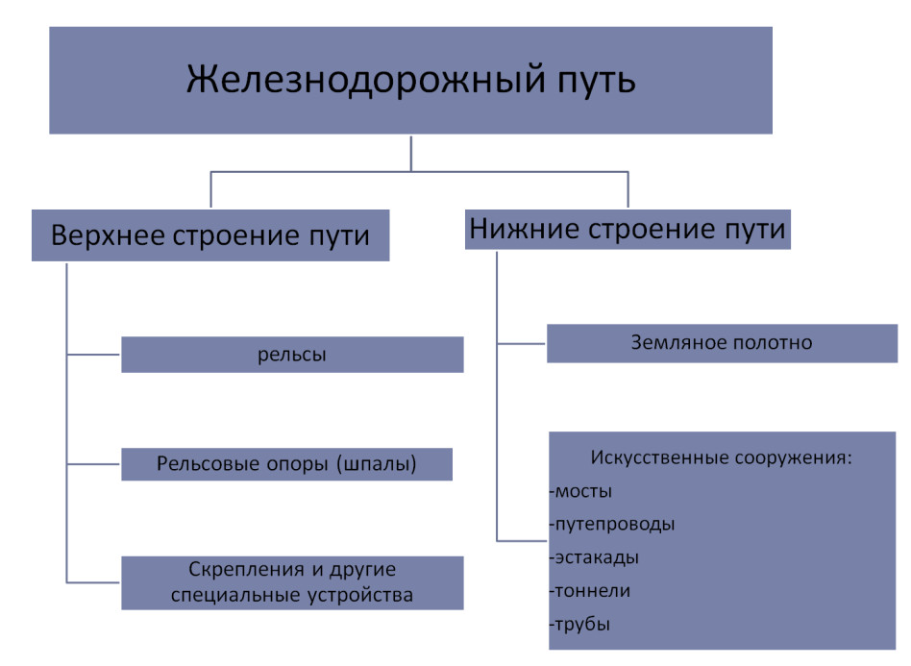
Путь и путевое хозяйство
Железнодорожный путь состоит из верхнего строения (рельсы, шпалы, стрелочные переводы, и т.д.) и нижнего строения (земляное полотно, водоотводные и искусственные сооружения).
Верхнее строение пути – это конструкция, состоящая из рельсов, скреплений, рельсовых опор (шпалы) и других специальных устройств.
К нижнему строению пути, кроме земляного полотна, относятся искусственные сооружения: мосты, путепроводы, эстакады, виадуки, тоннели, трубы.

Slide 5
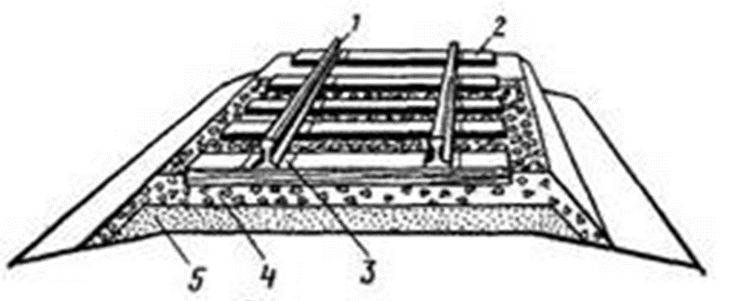
Путь и путевое хозяйство
Элементы верхнего строения пути:
1 - рельсы, 2 - шпалы, 3 – промежуточные рельсовые скрепления, 4 - щебеночный балласт, 5 - песчаная подушка
Верхнее строение пути - это балластный слой, рельсы, рельсовые скрепления, противоугоны, стрелочные переводы, шпалы, глухие пересечения, мостовые и переводные брусья.
Верхнее строение пути служит для направления движения подвижного состава, восприятия силовых воздействий от его колес и передачи их на нижнее строение.
Рельсы, соединенные со шпалами, образуют рельсошпальную (путевую) решетку. При этом шпалы во избежание продольных и поперечных смещений заглубляются в балластный слой, укладываемый на основную площадку земляного полотна.

Slide 6
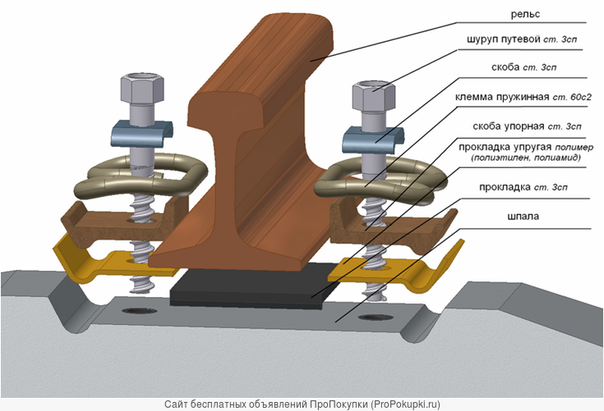
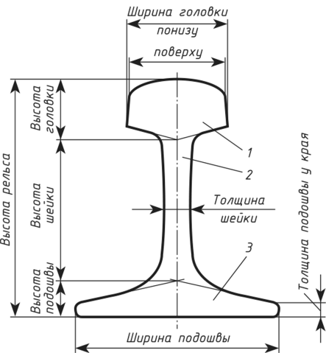
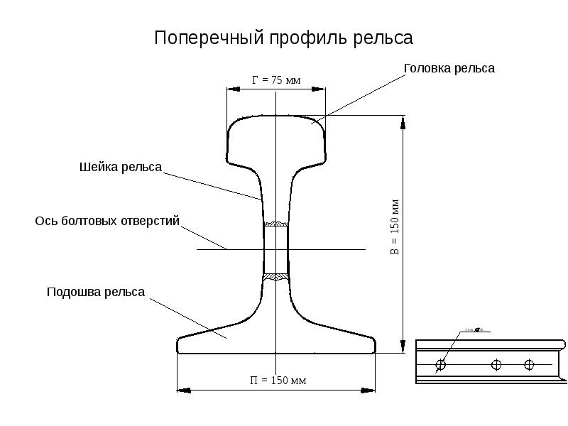
Путь и путевое хозяйство
Рельсы - основной несущий элемент верхнего строения пути. Они представляют собой стальные брусья специальных сечений, по которым движется подвижной состав. Материалом для рельсов служит высокопрочная углеродистая сталь.
Поперечный профиль рельса
Профиль рельса:
1- головка рельса; 2- шейка; 3 - подошва

Slide 7
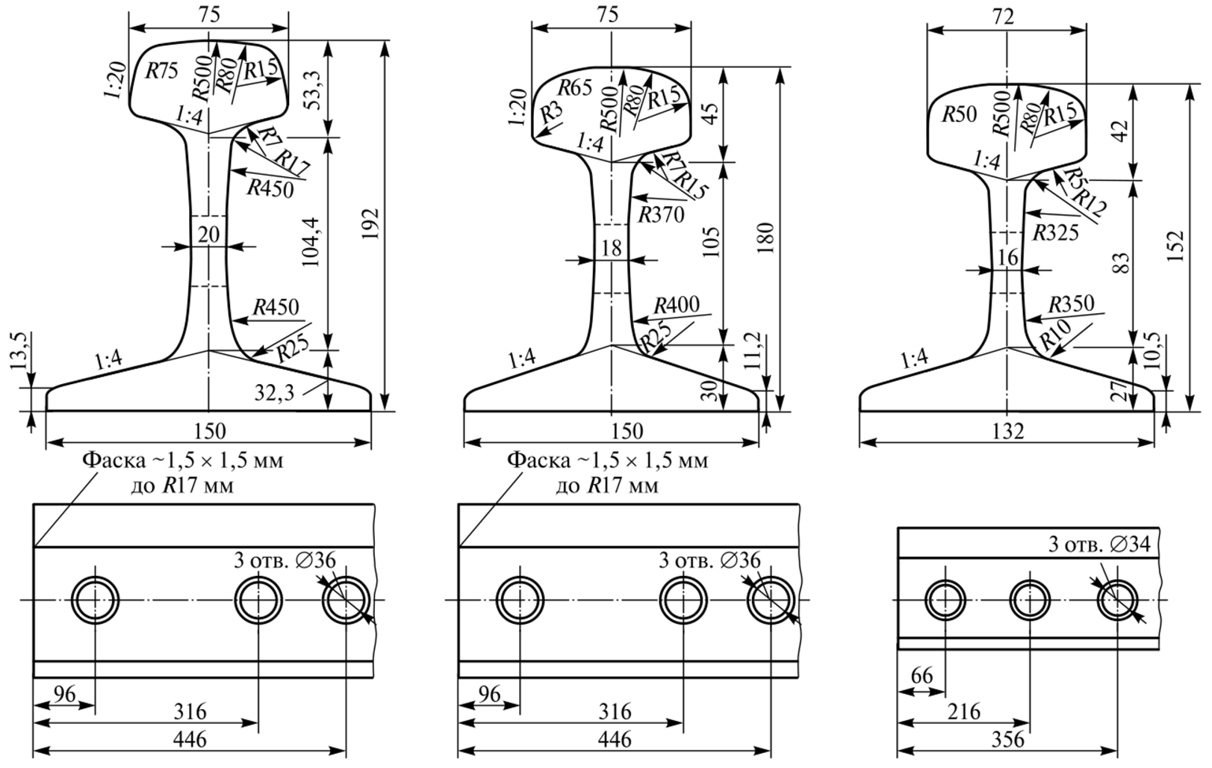
Путь и путевое хозяйство
РЕЛЬСЫ
В зависимости от массы и поперечного профиля рельсы подразделяются на типы Р50, Р65 и Р75.
Буква Р означает «рельс», а цифра - округленную массу одного погонного метра в килограммах.
До 1962 г. в путь укладывали также рельсы типа Р43.

Slide 8
Путь и путевое хозяйство
СОСТАВ РЕЛЬСОВОЙ СТАЛИ
Полезные свойства
1 Углерод (С) – общая прочность рельсов при изгибе, твердость и износостойкость
2 Марганец (Mn) – увеличивает твердость, износостойкость и вязкость рельсовой стали
3 Кремний (Si) – твердость и износостойкость
Вредные примеси
1 Фосфор (P)- повышает хрупкость рельсов при низких температурах
2 Сера (S) – повышает красноломкость рельсов (при прокате рельсов образуются трещины)
Микролегирующие и модифицирующие добавки Ванадий (V), титан (Ti) и цирконий (Zr) – улучшают структуру и качество стали

Slide 9
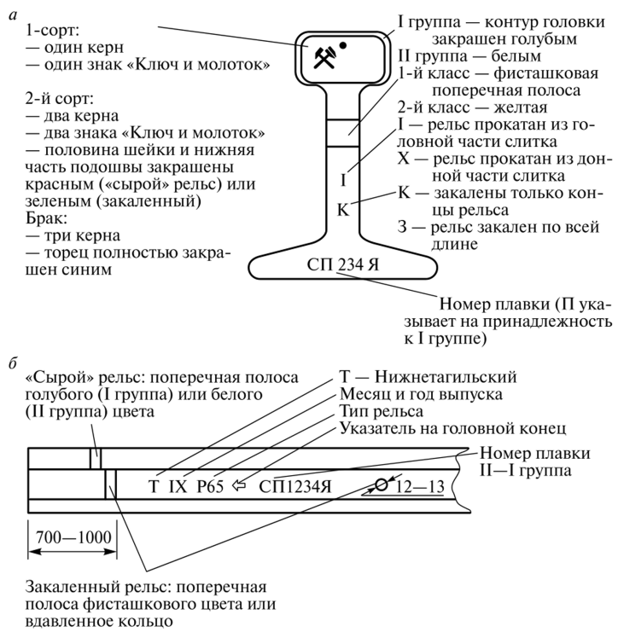
Путь и путевое хозяйство
МАРКИРОВКА РЕЛЬСОВ
1
6
5
2
3
4
1 – инспекторские клейма,
2 – клеймо ОТК завода,
3 – место нанесения номера по расположению его в слитке,
4 – место нанесения номера плавки стали,
5 – место указания порядкового номера рельса от головной части слитка,
6 – место выпуклой маркировки, обозначающей завод-изготовитель, месяц и год проката, тип рельса (повторяется примерно через 2,5 м по длине рельса)

Slide 10
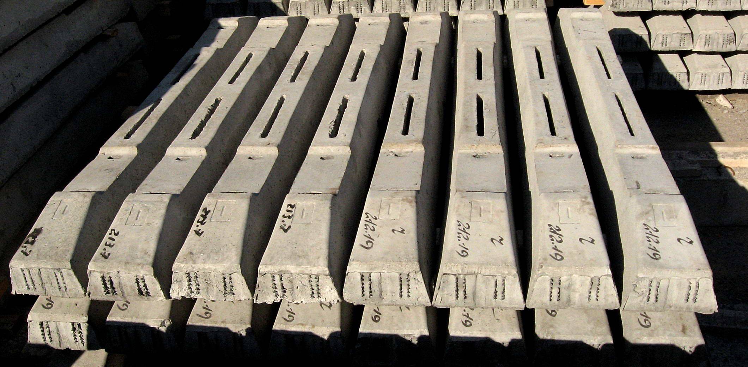
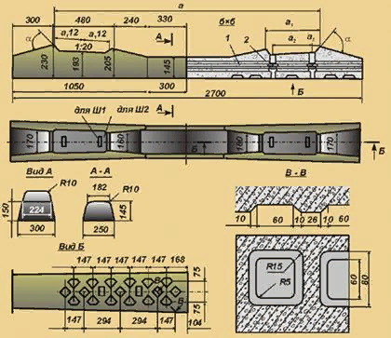
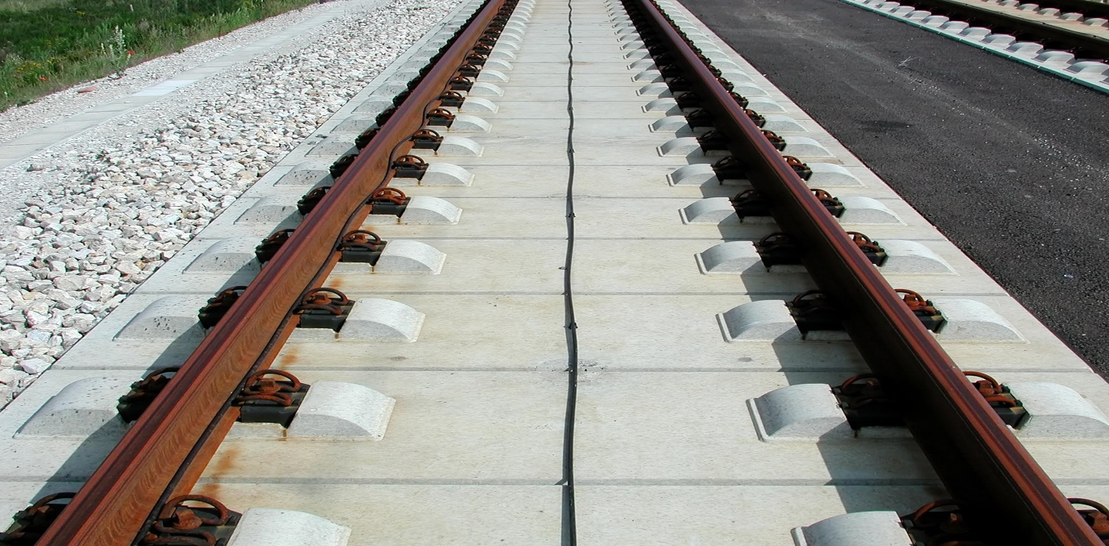
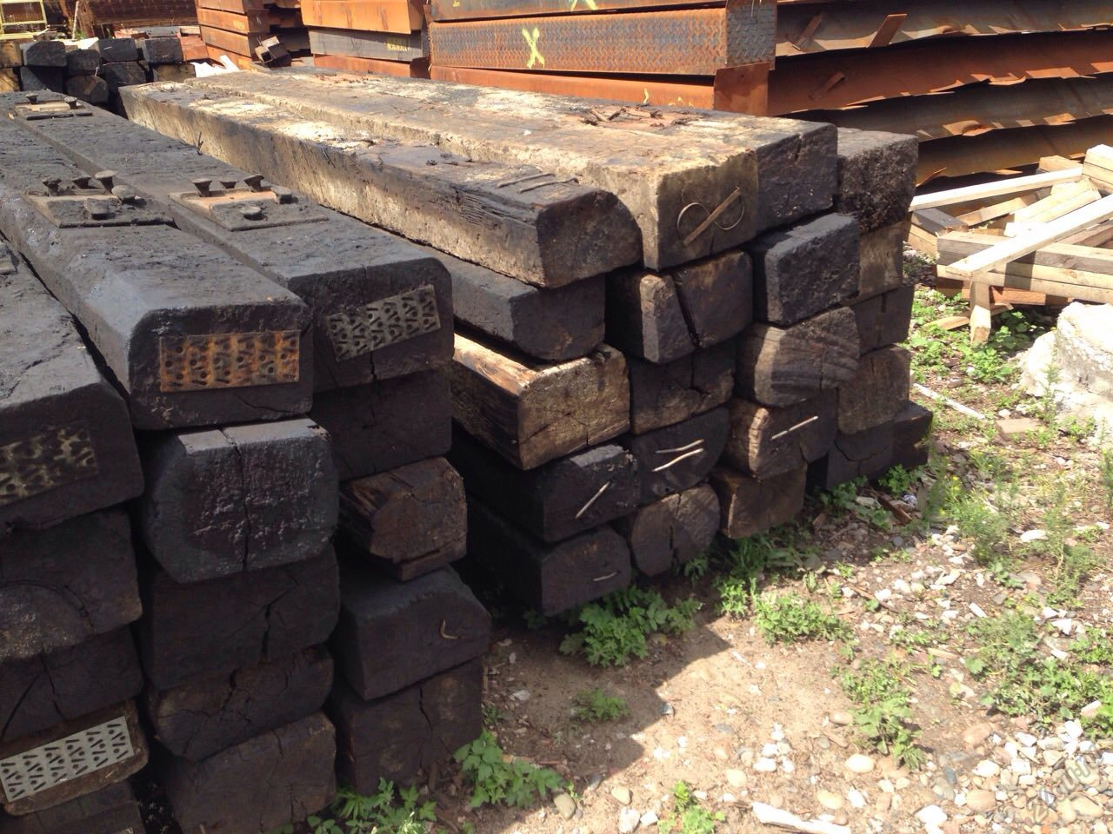
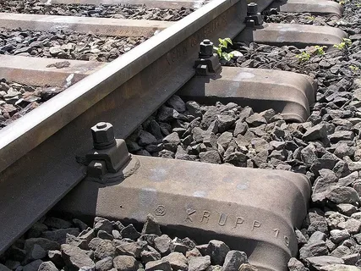
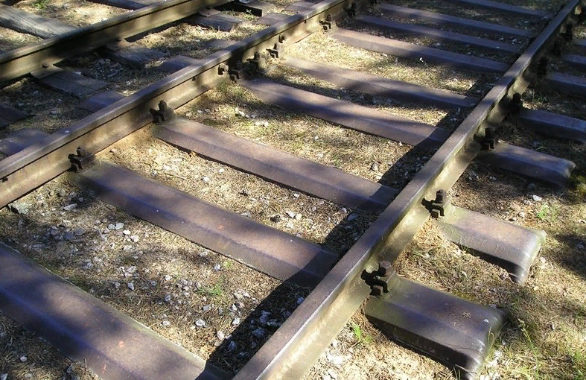
Путь и путевое хозяйство
Шпа́ла (нидерл. spalk - подпорка) - опора для рельсов в виде брусьев или железобетонных изделий. В железнодорожном пути шпалы обычно укладываются на балластный слой верхнего строения пути и обеспечивают неизменность взаимного расположения рельсовых нитей, воспринимают давление непосредственно от рельсов или от промежуточных скреплений и передают его на подшпальное основание (балластный слой).
железобетонные
деревянные
металлические

Slide 11
Путь и путевое хозяйство
Классификация дефектов железобетонных шпал

Slide 12
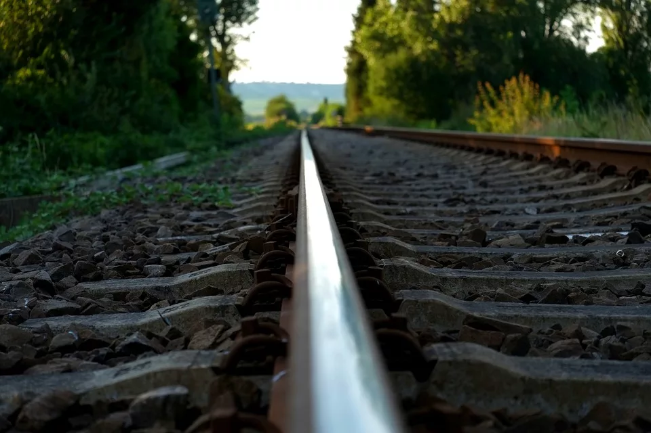
Путь и путевое хозяйство
Трековый балласт
Щебеночный балласт
- Несущий (распределяет и несет вес железнодорожных шпал)
- Облегчение отвода воды от галстуков
- Сохраняет растительность, которая может помешать структуре трассы
- Помогает сохранить связь на месте
Щебеночный балласт, получаемый из прочных магматических пород: граниты, габбро, диориты, сиениты (глубинные породы), диабазы, базальты (излившиеся породы), является лучшим из современных балластных материалов благодаря долговечности, высокой сопротивляемости осадкам шпал и их смещениям в горизонтальной плоскости, хорошим дренирующим, упругим и электроизоляционным свойствам щебеночной призмы.
Щебень для балласта получают из природного камня методом дробления горных пород.

Slide 13
Путь и путевое хозяйство
По форме поперечного сечения деревянные шпалы подразделяют на три вида: обрезные, опиленные с четырех сторон, полуобрезные, у которых пропилены три стороны, и необрезные, имеющие опиленные поверхности только сверху и снизу. В зависимости от назначения деревянные шпалы изготавливают трех типов.
Тип I - предназначен для главных путей первого и второго классов магистральных железных дорог, а также для путей третьего класса при грузонапряженности более 50 млн. т-км брутто/км или скоростях движения более 100 км/ч;
тип II - для главных путей третьего и четвертого классов, станционных и подъездных путей с интенсивной работой;
тип III - для любых путей пятого класса, в том числе станционных, малодеятельных подъездных и прочих путей. Типы шпал
Поперечные профили деревянных шпал:
a- обрезных; б- полуобрезных; в- необрезных

Slide 14
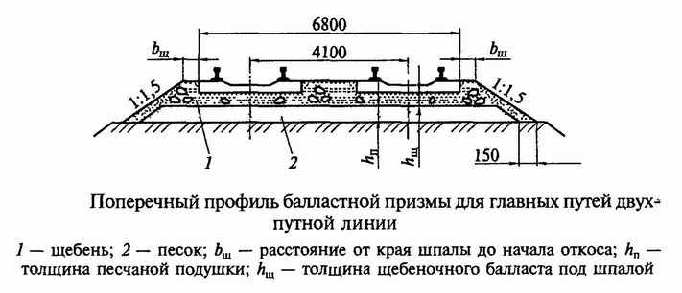
Путь и путевое хозяйство
Балластный слой - это слой сыпучих материалов (щебня, отходов асбестового производства, гравия, крупно- и среднезернистого песка, ракушки) в виде призмы с откосами на основной площадке земляного полотна.
Основным назначением балластного слоя является восприятие давления от шпал и равномерное распределение его на основную площадку земляного полотна, обеспечение устойчивости шпал под воздействием вертикальных и горизонтальных сил, обеспечение упругости подрельсового основания и возможности выправки рельсошпальной решетки в плане и профиле, отвод от нее поверхностных вод
Балластный слой не должен задерживать на своей поверхности воду, предохранять основную площадку от переувлажнения.
Материал для балласта должен быть прочным, упругим, устойчивым под нагрузкой и атмосферными воздействиями, дешевым.
Кроме того, он не должен дробиться при уплотнении, пылить при проходе поездов, раздуваться ветром, размываться дождями, прорастать травой.

Slide 15
Путь и путевое хозяйство
Промежуточные костыльные скрепления для деревянных шпал:
а- нераздельное; б- смешанное; 1- рельс; 2- костыль; 3- подкладка; 4- шпала
Рельсовый путь представляет собой две непрерывные рельсовые нити, расположенные на определенном расстоянии друг от друга.
Это обеспечивается за счет крепления рельсов к шпалам и отдельных рельсовых звеньев между собой.
Рельсы к шпалам крепят с помощью промежуточных скреплений, которые должны обеспечивать надежную и достаточно упругую связь рельсов со шпалами, сохранять постоянство ширины колеи и необходимую подуклонку рельсов, не допускать продольного смещения и опрокидывания рельсов.
При железобетонных шпалах они должны, кроме того, обеспечивать электрическую изоляцию рельсов и шпал.
Промежуточные скрепления бывают трех основных видов: нераздельные, смешанные и раздельные.
При нераздельном скреплении рельс и подкладки, на которые он опирается, крепятся к шпалам одними и теми же костылями или шурупами, а при смешанном скреплении подкладки, кроме того, крепятся к шпалам дополнительными костылями.

Slide 16
Путь и путевое хозяйство

Slide 17
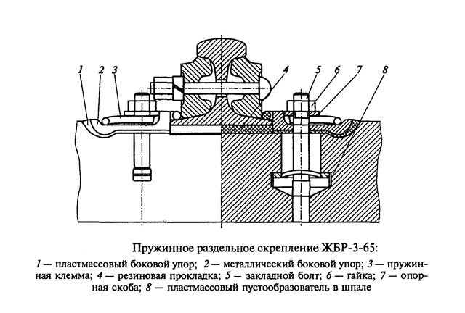
Путь и путевое хозяйство
Рельсовые скрепления, их виды
При раздельном скреплении рельс крепится к подкладкам жесткими или упругими клеммами и клеммными болтами, а подкладки к шпалам - болтами или шурупами.
На железных дорогах России широко распространено раздельное скрепление КБ-65. Его недостатками являются большое число деталей, значительная масса и высокая жесткость.
Поэтому в последние годы активно внедряется новое бесподкладочное пружинное раздельное скрепление пониженной жесткости - ЖБР-3-65, у которого масса и число деталей уменьшены более чем в 1,5 раза.

Slide 18
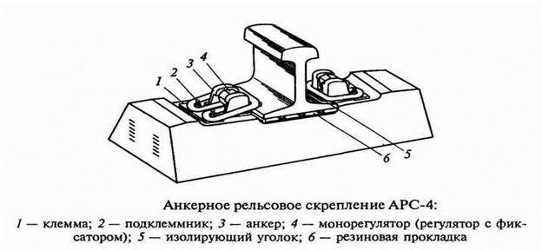
Путь и путевое хозяйство
РазРельсовые скрепления, их виды
работано и внедряется анкерное рельсовое скрепление АРС-4.
Благодаря отсутствию резьбовых соединений оно не требует обслуживания, что позволяет существенно сократить затраты на содержание пути.

Slide 19
Путь и путевое хозяйство
Угон пути - продольное перемещение рельсов по шпалам или со шпалами по балласту
Наилучшим способом предотвращения угона пути является применение щебеночного балласта и раздельных промежуточных скреплений, которые обеспечивают достаточное сопротивление продольному перемещению рельсов и не требуют дополнительных средств закрепления.
При нераздельном и смешанном скреплениях для предотвращения угона пути применяют противоугоны. Стандартные противоугоны — это пружинные, представляющие собой пружинную скобу, защемляемую на подошве рельса и упирающуюся в шпалу.
Самозаклинивающийся противоугон состоит из скобы и клина с упором, который прижимается к шпале и при перемещении рельса заклинивается все сильнее.
Пружинные противоугоны легче клиновых, состоят из одной детали, хорошо работают как на однопутных, так и на двухпутных линиях, уход за ними требует меньших затрат рабочей силы.
а) - Пружинный противоугон;
б) - Самозаклинивающийся противоугон

Slide 20
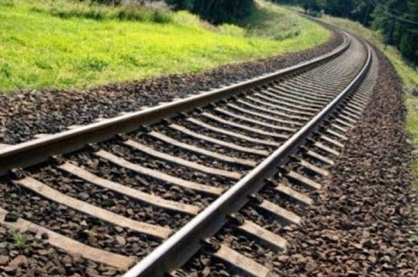
Путь и путевое хозяйство
Бесстыковой путь - путь, прогрессивная и совершенная конструкция.
За счет устранения стыков снижается динамическое воздействие на путь, существенно уменьшается износ колес подвижного состава и сопротивление движению поездов, что сокращает расход топлива и электроэнергии на тягу поездов.
Резкое сокращение числа стыковых скреплений за счет сварки отдельных звеньев в плети дает экономию металла, позволяет снизить расходы на содержание и ремонт пути.

Slide 21
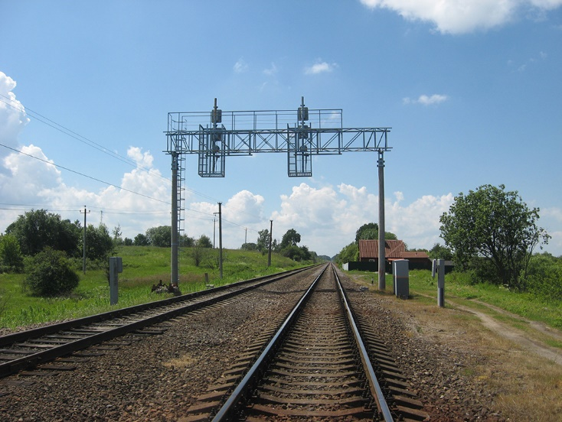
Путь и путевое хозяйство
Одна из основных особенностей бесстыкового пути состоит в том, что хорошо закрепленные рельсовые плети при повышении или понижении температуры не могут изменять свою длину.
Исходя из этого, существует два способа эксплуатации бесстыкового пути.
Первый способ, являющийся наиболее эффективным и широко применяемым, предусматривает закрепление рельсов на постоянный температурный режим эксплуатации.
Второй способ, применяемый при больших перепадах температур по сезонам года, предусматривает сезонные разрядки температурных напряжений с закреплением плетей два раза в год: на летний и зимний режимы.
Основные особенности температурно-напряженного бесстыкового пути – значительные дополнительные температурные напряжения в рельсах и перемещения концевых участков от изменения температуры. Это обусловливает специальные требования к конструкции верхнего строения и к технологии укладки, содержания и ремонта пути.

Slide 22
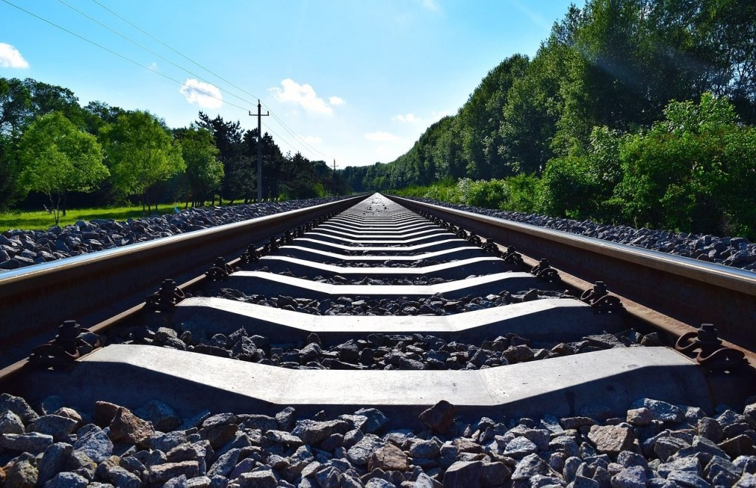
Путь и путевое хозяйство
Рельсовая колея – это расстояние между внутренними боковыми гранями головок рельсов.
В соответствии с ПТЭ верх головок рельсов обеих нитеРельсовая колея на прямых и кривых участках пути
й пути на прямых участках должен быть в одном уровне. Разрешается на прямых участках пути на всей протяженности каждого из них содержать одну рельсовую нить на 6 мм выше другой.
При прохождении поездов по кривым участкам путь испытывает значительные дополнительные воздействия от колес подвижного состава.
Чтобы избежать резких ударов гребней колес о рельсы при входе поезда в кривые, значительных перегрузок наружных рельсовых нитей из-за появления центробежных сил, облегчить вписывание подвижного состава в кривые и прохождение по ним:
увеличивают ширину колеи;
предотвращают искажения проектной кривизны пути;
наружные рельсовые нити располагают выше внутренних;
в местах сопряжений прямых участков пути с кривыми устраивают переходные кривые;
уменьшают расстояния между шпалами;
смазывают боковые поверхности соприкосновения гребней колес с рельсами.

Slide 23
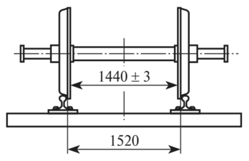
Путь и путевое хозяйство
Согласование размеров рельсовой колеи и колесных пар подвижного состава Устройство рельсовой колеи тесно связано с конструкцией и размерами колесных пар подвижного состава.
Расстояние между крайними осями колесных пар, соединенных рамой, называется жесткой колесной базой, а между крайними осями вагона или ло­комотива - полной колесной базой.
Жесткое соединение колесных пар обеспечивает их устойчивое положение на рельсах, но в то же время затрудняет прохождение в кривых малого радиуса, где возможно их заклинивание.
Колесная пара на рельсовой колее

Slide 24
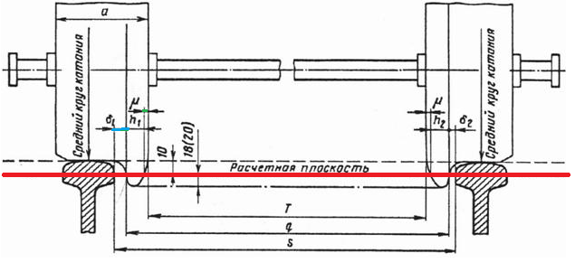
Путь и путевое хозяйство
Согласование размеров рельсовой колеи и колесных пар подвижного состава Расстояние между внутренними гранями головок рельсов называется шириной колеи. Эта ширина складывается из расстояния между колесами (1440 мм + 3 мм), двух толщин гребней (от 25 до 33 мм) и зазоров между колесами и рельсами, необходимых для свободного прохождения колесных пар.
Ширина нормальной (широкой) колеи в прямых и кривых участках пути с радиусом более 349 м, принятая в России, составляет 1520 мм с допуском в сторону уширения 8 мм, а на участках со скоростью движения до 50 км/ч - 10 мм. Допуск в сторону сужения равен 4 мм.
В тяжелых условиях (горные линии, внутризаводские пути и т. д.), когда применяют очень крутые кривые и ширина колеи 1528 мм оказывается недостаточна, может быть допущено дополнительное уширение, но при условии укладки контррельсов и других устройств, исключающих возможность провала колес внутрь колеи.
Положение колесной пары в рельсовой колее на прямом участке пути:
а – ширина колеса; δ1, δ2 – зазоры между гребнями колес и рабочими гранями головок рельса;
h1, h2 – толщина гребней колес;
μ – утолщение гребней колес выше расчетной плоскости;
Т – насадка колес;
q – ширина колесной пары;
S – ширина колеи

Slide 25
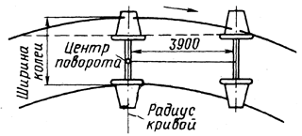
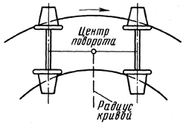
Путь и путевое хозяйство
Свободное вписывание двухосного вагона
Согласование размеров рельсовой колеи и колесных пар подвижного состава
Наиболее благоприятным является свободное вписывание в кривую жесткой базы локомотива или вагона, когда передняя ось прижата гребнем одного колеса к наружной рельсовой нити, а задняя касается гребнем внутренней рельсовой нити; при этом задняя ось оказывается расположенной по направлению радиуса кривой.
В этом случае жесткая база единицы подвижного состава устанавливается внутри колеи совершенно свободно.
Самым неблагоприятным видом вписывания является заклиненное вписывание, при котором оба крайних колеса в жесткой базе оказываются прижатыми гребнями к рельсу. Такое вписывание вызывает очень большое сопротивление движению поезда и небезопасное давление колес на рельсы.
Вписывание, по своему характеру занимающее промежуточное положение между свободным и заклиненным, называют принудительным.
Заклиненное вписывание вагона

